Slide 1
Тема: «Трезво жить – век не тужить».
Составила и провела:
Истомина Г. М., воспитатель
1 квалификационной категории
Горки - 2011

Slide 2
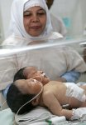
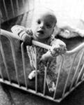
Дети, имеющие аномалии в развитии

Slide 3
1 страница
Еще попей –
увидишь
чертей

Slide 4
Негативные последствия употребления спиртных напитков и алкогольного опьянения
алкогольное опьянение человека
врожденные уродства
автокатастрофы
алкоголизм
снижение производительности труда
прогулы
брак на производстве
преступность
отравления
смерть
самоубийство
травматизм
тунеядство
разводы
болезни

Slide 6
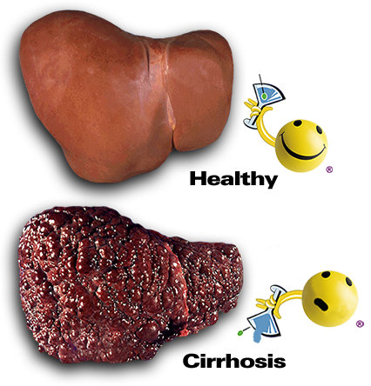

Slide 7
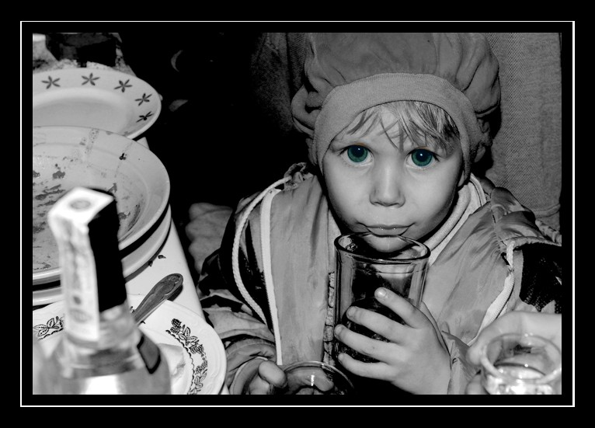

Slide 8
« Правила уверенного отказа»
если хотите в чем – либо отказать человеку, четко и однозначно скажите ему « НЕТ». Объясните причину отказа, но не извиняйтесь слишком долго.
отвечайте без паузы – так быстро, как только это вообще возможно.
настаивайте на том, чтобы с вами говорили честно и откровенно.
попросите объяснить, почему вас просят сделать то, чего вы делать не хотите.
смотрите на человека, с которым говорите. Наблюдайте, есть ли в его поведении какие – либо признаки неуверенности к себе. Следите за его позой, жестами, мимикой ( дрожащие руки, бегающие глаза, дрожащий голос и т.д.).
не оскорбляйте и не будьте агрессивными.

Slide 9
Страница 2 В здоровом теле – здоровый дух

Slide 10
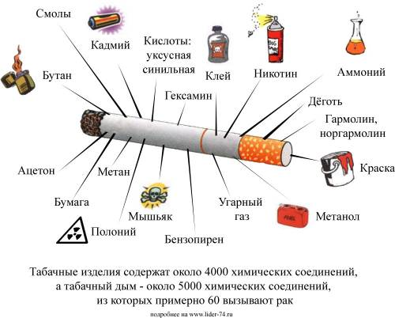

Slide 12
Как сообщает агентство ИТАР-ТАСС, согласно статистическим данным,
в России никотиновой зависимостью страдают 63% мужчин и 42% женщин, кроме того,
в возрасте до 18 лет в той или иной степени курят 45% детей.
Среди российских городов первенство по числу курильщиков держат Калининград, Мурманск, Краснодар.

Slide 13
3 страница
Народная
мудрость

Slide 14
Бутылочки да рюмочки доведут до сумочки.
Гулявши много смолоду, умрет под старость с голоду.
Муж пьет - полдома горит, жена пьет – весь дом горит.
У пьяного - кулаки дерево рубят, у трезвого – топор не берут.
Что спинка притащит, то пьянка утащит.
Напьется – решетом деньги меряет, проспится – не на что купить решето.

Slide 15
4 страница
Всей школой откажемся от курения.

Slide 16
Девиз 8 класса
Ком. Ты уже вырос?
Все - Да.
Ком. Если не куришь.
Все. Не начинай.
Ком.
Если начал.
Все. Бросай! Бросай курить, бросай!
Здоровый образ жизни начинай.

Slide 17
Девиз 7 класса
Ком. Вас приветствует агитбригада:
Все: Фильтр!
Ком. Наш девиз….
Все: Фильтр честью дорожит
И здоровью не вредит.
Ком. Наши правила….
Все: Фильтруй свои привычки!
Пропусти через фильтр свои поступки.
Дыши только фильтрованным воздухом.
Запусти свой фильтр здоровья.

Slide 18
Клятва
Вместе дружно мы шагаем
И стране мы обещаем:
Сигареты не курить
И здоровье не губить!
- Раз , два!
Дышим глубже!
- Три, четыре!
Встань ровней.
-В нашей школе станет пусть же
Днем здоровья каждый день.

